Slide 1
近期科研经费财务审计常见问题
财务处
2018年5月31日

Slide 2
最新规定
2016年12月30日《国家重点研发计划资金管理办法》
2017年6月1日《国家科技重大专项（民口）资金管理办法》
实行责任倒查和追究制度
会计凭证档案保管期限延至30年

Slide 3
主要内容
常见问题
案例
建议

Slide 4
一、常见问题
1、支出执行率
以前年度结题没有规定支出执行率比例。
2018年国家自然科学基金结题要求80%以上；2018年转基因项目财务验收要求80%以上。
2、报销时间截止点
依据：项目合同书的截止日期。
要求：报销日期或发票开票日期在合同期内； 若有大额支出，如大额材料费、测试化验加工费等，则应在项目截止日期前三个月完成报销手续。
项目合同期之后报销的为后续支出，存在审计核减的风险。

Slide 5
一、常见问题
3、假发票、假业务真发票
比如在贸易公司开了材料费发票等。
4、配套经费
财务审计要求配套经费须单独设卡核算。我们学校一般是项目负责人从自己的横向课题、或者高水平学科建设经费中抽取部分支出做配套，这不属于单独设卡核算范围。
2017年财务审计开始要求披露，披露结果将影响项目验收；验收不通过，会降低学校及项目负责人信用评价，影响项目申报。
除非项目申报要求一定要有配套，否则项目预算不做配套经费。

Slide 6
一、常见问题
5、实验材料出入库登记
重大专项要有实验材料出入库登记。
2017年6月学校科研实验材料抽查工作中发现有个别学院做得比较好，利用网络平台“物料管理系统”（安特百货）进行实验材料管理。
6、购买预算外设备
购买合同书经费预算明细以外的设备，财务审计要求提供非常充分的理由，比如旧型号停产后的新型号，或者同价位、性能更好的其他品牌，这类理由可以被认定，否则需要提前向资金主管部门提出变更申请。

Slide 7
一、常见问题
7、使用公务卡
中央财政资金（国家自科基金、国家社科基金、重点研发计划等）、省级财政资金（省科技厅项目）管理办法都规定使用公务卡，否则财务审计将会披露，影响项目验收。验收不通过，承担单位5年内不得申报重大专项，项目负责人终生不得申报。
8、调账
原则上不允许调账，特别因结题结余资金过多而进行调账。频繁/大额/跨年度调账都是财务审计重点。
已结题项目的支出不允许调账（审计抽查要求调走的除外）。

Slide 8
一、常见问题
9、拆分开票
为避免政府采购、签合同，拆分经济业务金额，拆分成若干张2万元以下发票报销。
10、财务审计其他共性问题
办公用品、答辩费、研究生超指标费用、通讯费补贴、房屋管理费、土地管理费等费用财务审计时要求调走。
上述费用不能在已计提了间接费用的项目中报销，可在间接费用卡（“D”开头）、结余经费卡（“R”开头）报销。

Slide 9
常见问题
案例
建议

Slide 10
二、案例
1、我校某重大专项参加单位北京某高校，临近结题大额调账30多万，在财政部财务抽查中不予认定，要求退回资金主管部门。
2、某高校项目调研租车费用4万多，分三次开成2万元以下发票报销。 2018年4月结题审计发现发票连号、没签合同，要求退回已报销的款项。
3、某高校重大专项已做财务审计，并通过主管部门的任务验收、财务验收。 2018年5月财政部对该批已通过验收的项目进行财务抽查，发现问题，最后全部推翻验收结论，要求重新验收。

Slide 11
常见问题
案例
建议

Slide 12
三、建议
1、细读项目管理办法，学习并掌握政策。
2、充分利用信息化手段自主管理科研经费。
财务系统已实现决算表查询、收支查询、额度查询、额度设置等功能，各功能模块建设比较完善，项目负责人可以随时掌握经费使用情况，管理好科研经费。
账务查询系统功能：决算表查询、决算表明细、收支明细账、额度查询。
科研管理系统功能：额度设置及修改。

Slide 13
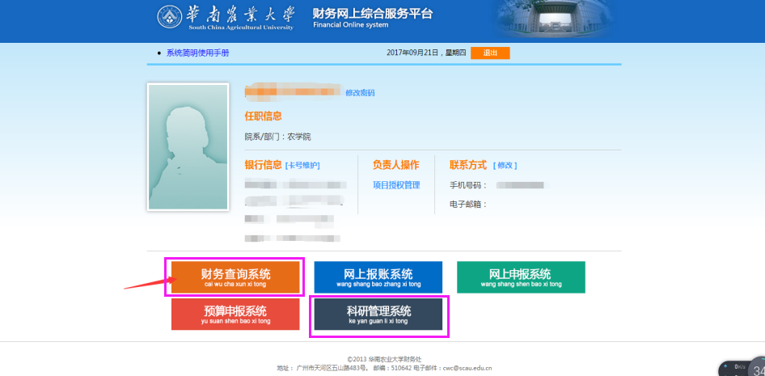
三、建议

Slide 14
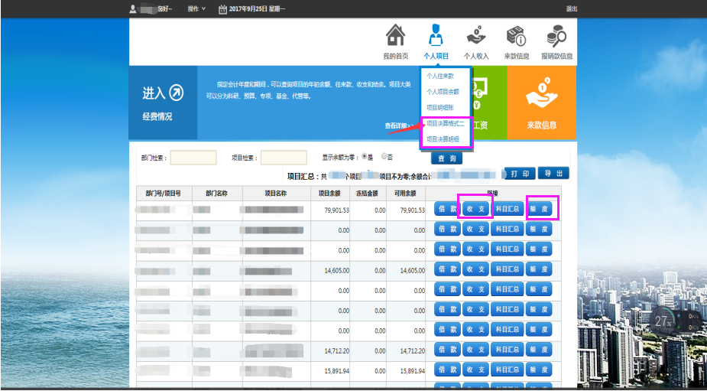
账务查询系统功能-决算、收支、额度查询
三、建议

Slide 15
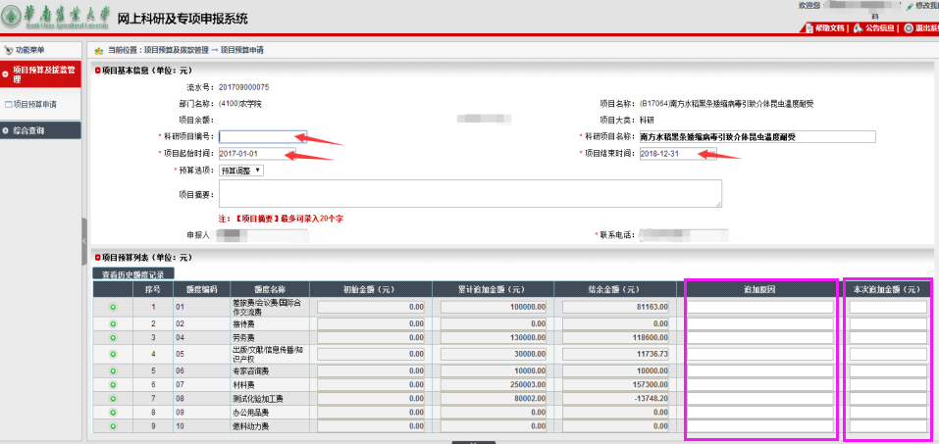
科研管理系统功能-额度设置及修改
三、建议

Slide 16
三、建议
3、遇到审计、检查要及时与科研经费管理科沟通。
审计报告、验收材料、检查材料中填的数据应经科研经费管理科审核。
4、加强对参加单位经费使用的监管。
明确不能开支的范围，定期抽查参加单位的明细账，发现问题及时调整。
5、重大专项设科研财务助理。
不同的检查，准备材料的口径、时间截止点都不同，材料都需要重新整理。平时报销明细应有备查登记本。实验材料要有出入库登记本。

Slide 17
谢
华农报账员工作群 432463803
科研经费管理科 85287402
谢
！

